Slide 1
Размышления о стилистике повести И.С. Тургенева «Ася»

Slide 2
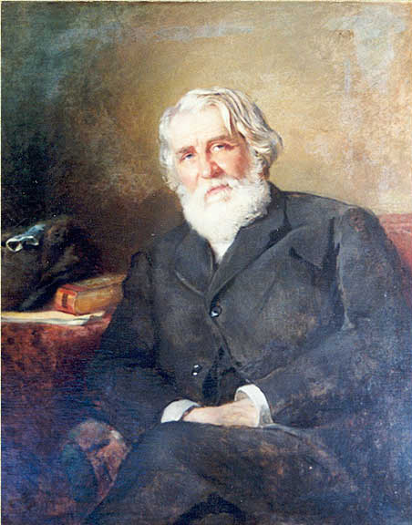

Slide 3
Размышления о стилистике повести И.С. Тургенева «Ася»
ТИП ПРОЕКТА: научно-исследовательская статья
УЧАСТНИКИ: Тараканова Дарья и Макарова Екатерина
РУКОВОДИТЕЛЬ РАБОТЫ Дьячкова Татьяна Александровна
ПРЕДМЕТНАЯ ОБЛАСЬ: русский язык и литература
АННОТАЦИЯ ПРОЕКТА: воспитать в себе языковое чутье

Slide 4
ЦЕЛИ ПРОЕКТА:
1.Понять, как через синтаксис создается образ центральной героини повести И.С. Тургенева «Ася».
2.Развитие интеллектуальный и творческих способностей, формирование навыков самостоятельной учебной деятельности.

Slide 5
ЗАДАЧИ:
1.Развитие умений самостоятельного поиска анализа, отбора, информации, отбора и систематизации материала на определенную тему.
2.Создание исследовательской работы по изучению языка повести И.С. Тургенева «Ася».
3.Постижение через язык и литературу нравственных и духовных ценностей.

Slide 6
ХОД РАБОТЫ
1.Отбор материала в соответствии с темой.
2.Пользование справочным аппаратом книг.
3.Наблюдение над особенностями стилистики произведения.
4.Выявление степени авторской поэзии через постижение художественного своеобразия речи.

Slide 7
«Героиня повести, 17-яя Ася, девушка трудной… судьбы. Ася, дочь помещика и горничной, долгое время воспитывавшаяся в деревенской семье, а затем взятая в господский дом. Так и остается с израненной душой, с больным самолюбием и тяжким непониманием собственного положения в мире, где нет равенства.»

Slide 8
Как же Тургенев достигает трепетного поэтического лиризма, романтической возвышенности, гармоничности фразы? Хочется обратиться к языку этого шедевра.

Slide 9
Как же Тургенев достигает трепетного поэтического лиризма, романтической возвышенности, гармоничности фразы? Хочется обратиться к языку этого шедевра.

Slide 10
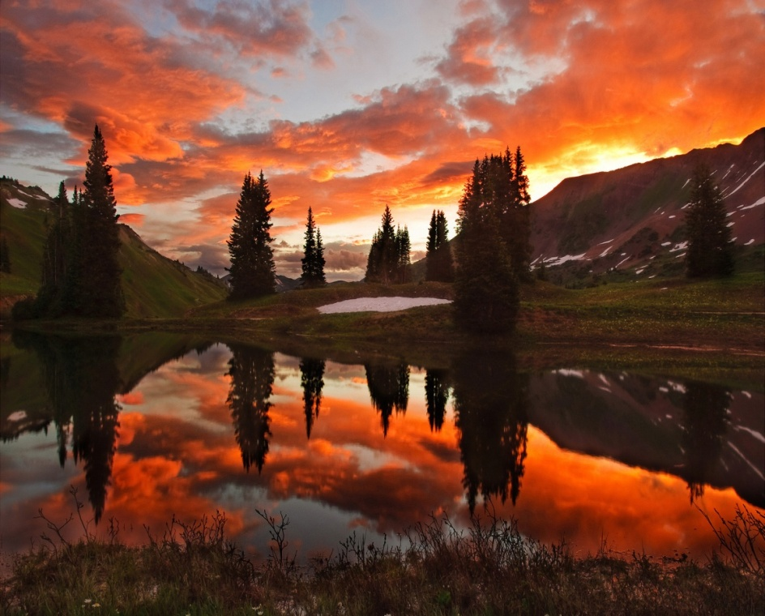
Однородные члены помогают более ярко передать содержание описываемых событий, картин природы или других сторон действительности.

Slide 11
«День давно погас, и вечер, сперва весь огнистый, потом ясный и алый, потом бледный и смутный, тихо таял и переливался в ночь, а беседа наша все продолжалась, мирная и кроткая, как воздух, окружавший нас.»

Slide 12
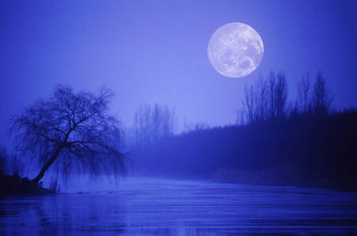
«Наконец луна встала и заиграла по Рейну; все светилось, потемнело, изменилось, даже вино в наших граненных стаканах заблистало таинственным блеском.»

Slide 13
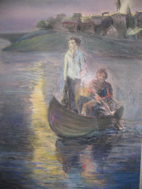
«Вид был точно чудесный. Рейн лежал перед нами весь серебряный, между зелеными берегами; в одном месте он горел багряным золотом заката. Приютившийся к берегу городок показывал все свои дома и улицы; широко разбегались холмы и поля. Внизу было хорошо, но наверху еще лучше: меня особенно поразила чистота и глубина неба, сияющая прозрачность воздуха. Свежий и легкий, он тихо колыхался и перекатывался волнами, словно им было раздольнее на высоте.»

Slide 14
Неоднородные определения характеризуют Асю с разных сторон, обозначают разные признаки ее внешности и характера. Таким образом ,перед нами возникает яркий портрет героини, и мы проникаемся к ней каким-то участием…

Slide 15
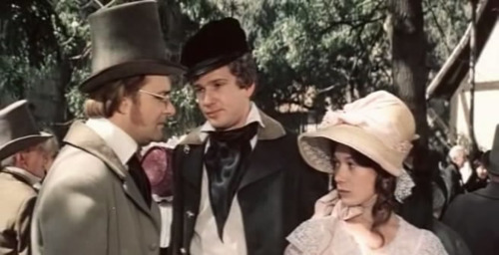
«Девушка, которую он назвал своей сестрой, с первого взгляда показалась мне очень миловидной. Было что-то свое, особенное, в складе ее смугловатого круглого лица, с небольшим тонким носом, почти детскими щечками и черными светлыми глазами. Она была грациозно сложена.»

Slide 16
Употребление глаголов- однородных членов- придаёт необычную динамичность картине, рисующей Асю, подвижность, её изменчивость и детскую непосредственность

Slide 17
«Я не видел существа более подвижного. Ни одно мгновение она не сидела смирно; вставала, убегала в дом и прибегала снова, напевала вполголоса, часто смеялась, и престранным образом: казалось, она смеялась не тому, что слышала, а разным мыслям, приходившим ей в голову. Ее большие глаза глядели прямо, светло, смело, но иногда веки ее слегка щурились, и тогда взор ее внезапно становился глубок и нежен.»

Slide 18
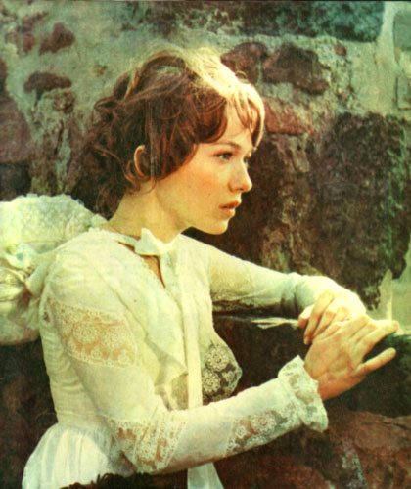
«Ася вдруг опустила голову, так что кудри ей на глаза упали, замолкла и вздохнула, а потом сказала нам, что хочет спать, и ушла в дом; однако я видел, как она, не зажигая свечи, долго стояла за нераскрытым окном. Наконец, луна встала и заиграла по Рейну; все осветилось, потемнело, изменилось, даже вино в наших граненых стаканах заблестело таинственным блеском. Ветер упал, точно крылья сложил, и замер; ночным, душистым теплом повеяло от земли.»

Slide 19
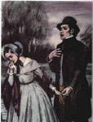
«Замолкла и вздохнула; сказала, ушла; осветилось, потемнело, изменилось; упал, замер »- все эти однородные сказуемые говорят, что в душе Аси происходит что-то необычное, что она и сама осознать не может…

Slide 20
Нанизывание однотипных синтаксических единиц (однородных членов) часто создает градацию-то есть, такое расположение слов, при котором каждое последующие усиливает (реже ослабляет) значение предыдущего, благодаря чему создается нарастание интонации и эмоционального напряжения речи.

Slide 21
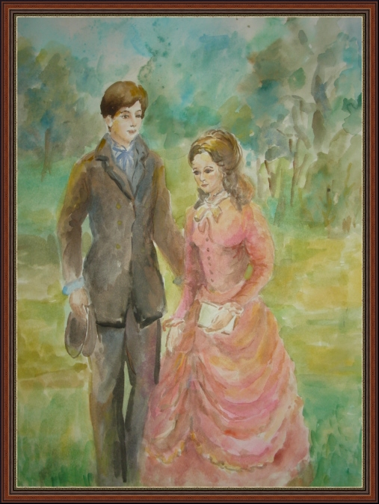
«Я тут в первый раз хорошенько рассмотрел ее лицо, самое изменчивое лицо, какое я только видел. Несколько мгновений спустя оно уже все побледнело и приняло сосредоточенное, почти печальное выражение; самые черты ее мне показались больше, строже, проще. Она вся затихла.»

Slide 22
«На возвратном пути она пуще хохотала и шалила. Она сломала длинную ветку, положила ее к себе на плечо, как ружье, повязала себе голову шарфом.» Это приём градации усиливает эмоциональную напряжённость, создаёт психологический портрет героини, девушки, не умеющей разобраться в своих чувствах…

Slide 23
Тургенев пользуется и приёмом инверсии. Инверсия –это стилистический прием, состоящий в изменении порядка слов с целью эмоционального, смыслового выделения какой-либо части высказывания.

Slide 24
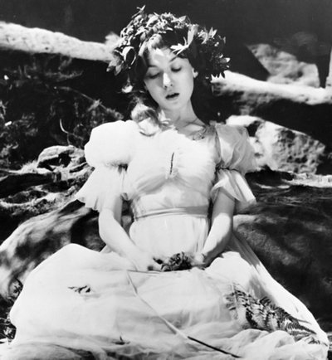
«На ней было старенькое платьице, волосы она зачесала за уши и сидела, не шевелясь, у окна да шила в пяльцах, скромно, тихо, точно она век свой ничем другим не занималась.» или «…поднял глаза к небу -- но и в небе не было покоя: испещренное звездами, оно все шевелилось, двигалось, содрогалось; я склонился к реке... но и там, и в этой темной, холодной глубине, тоже колыхались, дрожали звезды…»

Slide 25
А далее ритмизованная проза создаёт поэтичность картины, умиротворение и восторг человека перед вечной картиной природы… «Шепот ветра в моих ушах, тихое журчанье воды за кормою меня раздражали, и свежее дыханье волны не охлаждало меня; соловей запел на берегу и заразил меня сладким ядом своих звуков. Слезы закипали у меня на глазах, но то не были слезы беспредметного восторга.»

Slide 26
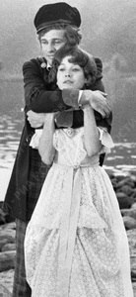
Использование бессоюзной связи приводит к тому, что синтаксическая цельность сложного единства оказывает выражение ритмомелодическими средствами, что придает речи большую сжатость, компактность и динамичность.

Slide 27
«Если бы мы с вами были птицы, -- как бы мы взвились, как бы полетели ... Так бы и утонули в этой синеве ... Но мы не птицы.»

Slide 28
И вот 16 глава. Как же Тургенев создаёт напряжённость момента?

Slide 29
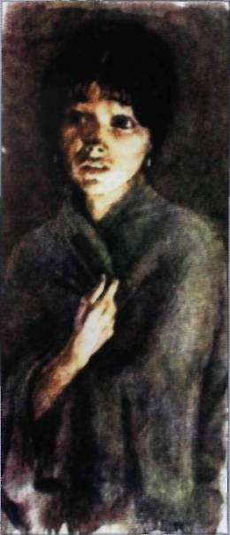
«Закутанная в длинную шаль, она сидела на стуле возле окна, отвернув и почти спрятав голову, как испуганная птичка. Она дышала быстро и вся дрожала.»

Slide 30
Риторический вопрос - одна из самых распространенных стилистических фигур, характеризующаяся замечательной яркостью и разнообразием оттенков. Его функция - привлечь внимание, усилить впечатление.

Slide 31
«Крылья у меня выросли- да лететь некуда»

Slide 32
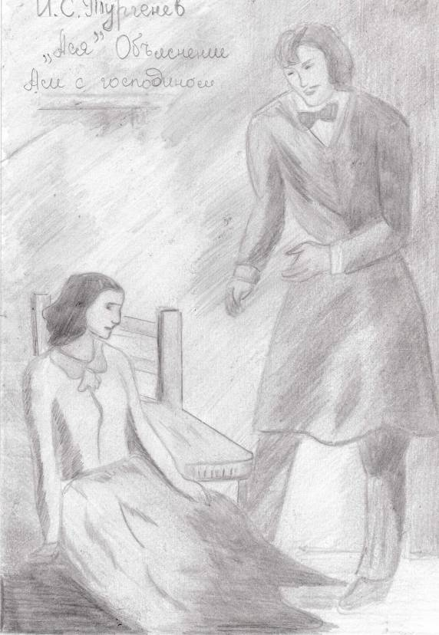
«Я продолжал держать ее руку и глядел на нее… Я не мог противиться их обаянию… Я поднял голову и увидел ее лицо…Я забыл все…Я должен был ему все сказать. Я украдкой взглянул на Асю...Я снова взял ее за руку...»–герой акцентирует внимание на своих словах. На своих поступках, постоянно звучит местоимение «я».

Slide 33
«Нет! ни одни глаза не заменили мне тех, когда-то с любовью устремленных на меня глаз, ни на чье сердце, припавшее к моей груди, не отвечало мое сердце таким радостным и сладким замиранием!»

